Slide 1
Diseño e implementación para estimar el ATE del VCAP sobre el saldo neto de capital líquido
Objetivo:
Estimar el Efecto Promedio del Tratamiento (ATE) del Plan Voluntario de Acumulación de Capital (VCAP) sobre el saldo neto de capital líquido (net_cap_bal) de los empleados.

Slide 2
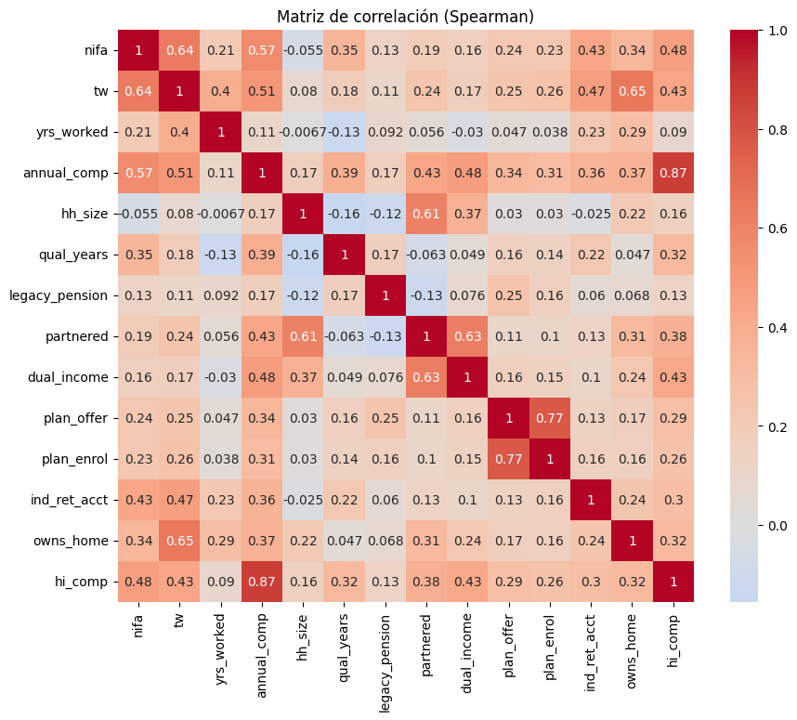
Antes de estimar el efecto del tratamiento (ATE), se realizó un análisis exploratorio de las covariables para:
Evaluar relaciones lineales entre las variables.
Identificar posibles problemas de multicolinealidad.
Seleccionar un conjunto representativo y no redundante de covariables para el modelado del propensity score y del outcome.
Se utilizó una matriz de correlación de Pearson entre las covariables continuas.

Slide 3
Supuestos de identificación
Supuesto de ignorabilidad:
Condicionalmente a las covariables observadas el tratamiento puede considerarse como asignado aleatoriamente.
Solapamiento (overlap):
Todos los empleados tienen una probabilidad positiva de estar en ambos grupos (tratado y control), como se refleja en el rango de propensity_score entre 0 y 1.

Slide 4
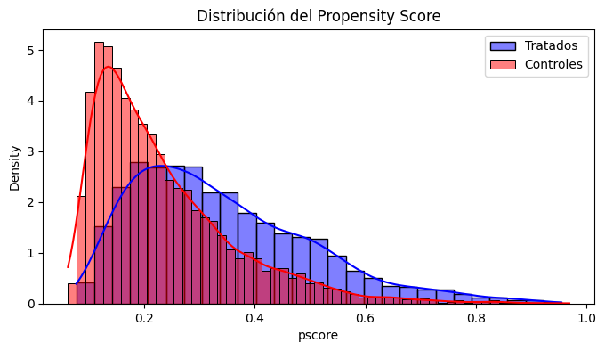
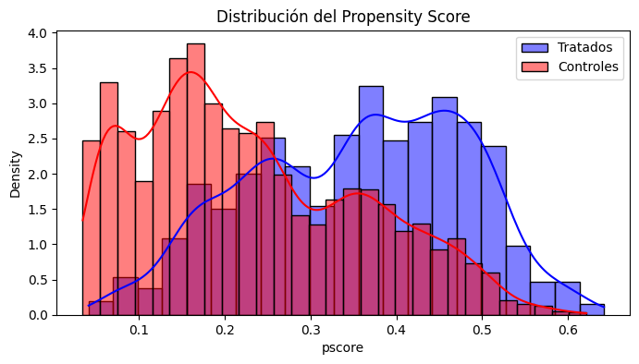
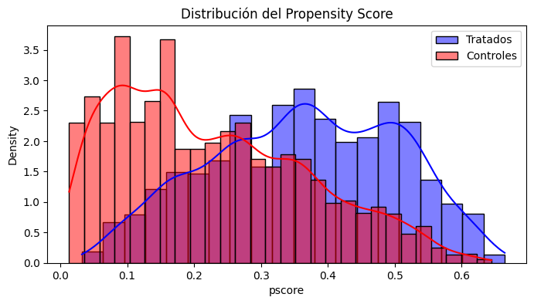
Diagnóstico de Balance y Solapamiento
Objetivo
Evaluar si el modelo de propensity score (puntaje de propensión) logra un buen solapamiento entre los grupos de tratamiento y control, y si las covariables están balanceadas.
Esto es fundamental antes de aplicar métodos de inferencia causal como PSM (Propensity Score Matching) o DR Learner.

Slide 5
Diagnóstico de Balance y Solapamiento
Consideraciones
Se visualiza la distribución del pscore por grupo (tratados vs controles) para verificar el solapamiento, condición clave para la validez del análisis causal.
El uso de múltiples modelos permite comparar estabilidad y robustez del score, favoreciendo modelos no lineales si la regresión logística no capta la complejidad de los datos.

Slide 6
Diagnóstico de Balance y Solapamiento
Diagnóstico cuantitativo del balance: cálculo de SMD (Standardized Mean Differences)
Modelo: logistic
Promedio SMD antes: 0.314
Promedio SMD después: 0.016
Modelo: random_forest
Promedio SMD antes: 0.314
Promedio SMD después: 0.189
Modelo: xgboost
Promedio SMD antes: 0.314
Promedio SMD después: 0.120

Slide 7
Diagnóstico de Balance y Solapamiento
Diagnóstico cuantitativo del balance: cálculo de SMD (Standardized Mean Differences)
Modelo: logistic
Promedio SMD antes: 0.314
Promedio SMD después: 0.016
Modelo: random_forest
Promedio SMD antes: 0.314
Promedio SMD después: 0.189
Modelo: xgboost
Promedio SMD antes: 0.314
Promedio SMD después: 0.120
🏁 Conclusión
El modelo de regresión logística es el que logra mejor balance entre los grupos de tratamiento y control, y por lo tanto es el más adecuado para continuar con el análisis causal (por ejemplo: matching, IPTW, DR Learner, etc.).

Slide 8
⚙️ Cálculo final del Propensity Score con el mejor modelo
🎯 Objetivo
Entrenar el modelo definitivo de Propensity Score usando Regresión Logística, ya que fue el modelo que logró el mejor balance de covariables según el diagnóstico de SMD.
✅ Justificación del modelo
Se utiliza regresión logística como modelo definitivo porque redujo el promedio de las diferencias estandarizadas (SMD) a 0.016, garantizando un balance adecuado entre grupos y cumpliendo con el supuesto de solapamiento.
📦 Resultado
Se obtiene el vector ps que se utilizará en los siguientes pasos del análisis causal:
Aplicación de IPTW (ponderación por el inverso del propensity score)
Matching
Estimación del ATE con DR Learner o métodos similares

Slide 9
Modelado y estrategias empíricas
Se utilizaron las siguientes estrategias para estimar el ATE:
✅ IPTW (Inverse Probability of Treatment Weighting)
La estimación del ATE mediante IPTW permite obtener un efecto causal ajustado, asumiendo que se cumplieron los supuestos de independencia condicional, balance de covariables y solapamiento.
✅ Interpretación
Este intervalo de confianza del 95% indica que, con alta probabilidad, el efecto promedio del tratamiento (ATE) se encuentra entre -10.134 y +10.653 unidades en la variable de resultado (Y).
El intervalo incluye el cero, lo cual implica que no hay evidencia estadísticamente significativa de que el tratamiento tenga un efecto positivo o negativo en el outcome.
No se puede concluir que el tratamiento haya tenido un impacto causal claro en el resultado.
📌 Resultado (IPTW):
ATE estimado (IPTW): 1569.2091
IC 95% (IPTW): [-10134.0489, 10653.1165]

Slide 10
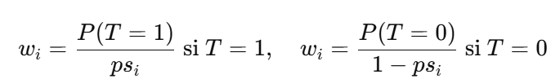
Modelado y estrategias empíricas
Se utilizaron las siguientes estrategias para estimar el ATE:
✅ Análisis de pesos IPTW estabilizados (con truncamiento)
🔧 Truncamiento del propensity score (ps) a [0.05, 0.95] para evitar pesos extremos por ps cercanos a 0 o 1.
🔧 Cálculo de pesos estabilizados (stabilized weights) con la fórmula:
El efecto promedio del tratamiento estimado es +3,173 unidades.
El intervalo de confianza es amplio e incluye valores negativos, lo que sugiere incertidumbre en la significancia estadística del efecto.
Aunque el efecto estimado es positivo, no es estadísticamente significativo al 95%, ya que el intervalo incluye 0.
📌 Resultado (IPTW-estabilizado):
ATE estabilizado (IPTW): 3173.4819
IC 95% (IPTW estabilizado): [-610.3396, 6957.3033]

Slide 11
Modelado y estrategias empíricas
Se utilizaron las siguientes estrategias para estimar el ATE:
✅ Propensity Score Matching (PSM) 1:1
Matching de cada individuo tratado con un individuo control que tenga el propensity score más cercano (n_neighbors=1).
Se empareja a nivel de propensity, no del espacio multivariado de X.
Limitaciones del matching simple 1:1:
Se podrian descartar muchos controles, lo que reduce la eficiencia.
No incluye reemplazo: si un control se empareja con muchos tratados, podrías estar forzando matches pobres.
Sería útil agregar un caliper (máxima distancia permitida entre propensity scores) para evitar bad matches.
✅ Interpretación:
Intervalo significativamente distinto de cero → sugiere un efecto positivo y estadísticamente significativo del tratamiento.
📌 Resultado (Matching 1:1):
ATE (Matching 1:1): 14198.61
IC 95%: [8615.94, 19599.34]

Slide 12
Modelado y estrategias empíricas
Se utilizaron dos estrategias para estimar el ATE:
✅ Propensity Score Matching (PSM)
Se estimó un modelo de regresión logística para predecir la probabilidad de tratamiento condicional a las covariables.
Se hizo un emparejamiento 1:1 con el vecino más cercano (Nearest Neighbors).
El ATE fue la diferencia media entre los tratados y sus controles emparejados.
Se usó bootstrapping (1000 iteraciones) para estimar un intervalo de confianza del 95%.
📌 Resultado (PSM):
ATE: 10,259.57
IC 95%: [6,163.83, 13,994.33]
🔍 Interpretación:
El intervalo no contiene cero, lo que implica que el efecto es estadísticamente significativo al 95%.
Esto sugiere que el tratamiento tiene un efecto positivo promedio de ~10,260 unidades.

Slide 13
📊 Resultados comparativos de estimación del ATE (Efecto Promedio del Tratamiento)
Método | ATE estimado | IC 95% Inferior | IC 95% Superior | Significativo | Comentario
Matching automático (econml) | 14,198.61 | 8,615.94 | 19,599.34 | ✅ Sí | Mayor efecto estimado, intervalo preciso
Matching manual con PSM | 10,259.57 | 6,163.83 | 13,994.33 | ✅ Sí | Alta estimación con intervalo confiable
Inverse Probability Weighting (IPW) | 10,565.11 | 8,096.58 | 13,033.64 | ✅ Sí | Similar a PSM, buen soporte probabilístico
IPTW estabilizado | 3,173.48 | -610.34 | 6,957.30 | ❌ No | Cercano a cero, no significativo
Regresión Ajustada | 8,676.67 | 6,826.32 | 10,527.02 | ✅ Sí | ATE más conservador, intervalo estrecho
DRLearner | 4,644.31 | -107,929.86 | 117,218.48 | ❌ No | Intervalo extremadamente amplio

Slide 14
🧾 Conclusión
Los métodos basados en Propensity Score Matching (manual y automático), IPW y Regresión Ajustada muestran estimaciones consistentes del ATE, todas estadísticamente significativas y con intervalos de confianza relativamente estrechos. En particular:
Matching automático (econml) estima el mayor efecto, lo que podría sugerir un sesgo positivo o una mejor captación de la heterogeneidad no observada.
PSM manual e IPW ofrecen resultados similares, bien sustentados y más conservadores.
Regresión Ajustada muestra un ATE ligeramente menor, pero con alta precisión (intervalo estrecho).
En contraste:
IPTW estabilizado tiene un intervalo que incluye cero, lo que indica que no se puede afirmar con confianza que el efecto sea diferente de cero.
DRLearner arroja un intervalo extremadamente amplio, señal de alta varianza y poca confiabilidad en su estimación en este caso, posiblemente debido a limitaciones en los modelos base o la calidad de los datos.
Para este contexto, los métodos de Matching manual, IPW y Regresión Ajustada ofrecen estimaciones robustas y confiables del efecto causal, siendo preferibles para la toma de decisiones.

